Slide 1
PROCEDIMIENTOS CENTROS DE GASTO
Universidad de Málaga
UNIVERSITAS XXI-ECONÓMICO
Abril de 2018

Slide 2
PROCEDIMIENTO ALTA DE CONTRATO MENOR.
¿Qué tipo de gastos se tramitarán por este procedimiento?
  Todos los gastos sometidos al artículo 118 de la nueva Ley de Contratos, excepto:
    Gastos con tipo de pago ACF, que a partir de este momento no podrán ser utilizados para compras menores susceptibles del anterior artículo.
    Gastos tramitados con otro tipos de contratación diferente como Acuerdos Marco o Expedientes de Contratación.

Slide 3
PROCEDIMIENTO DE PAGO DIRECTO. FLUJO DE TRABAJO

Slide 4
PROCEDIMIENTO ALTA DE CONTRATO MENOR

Slide 5
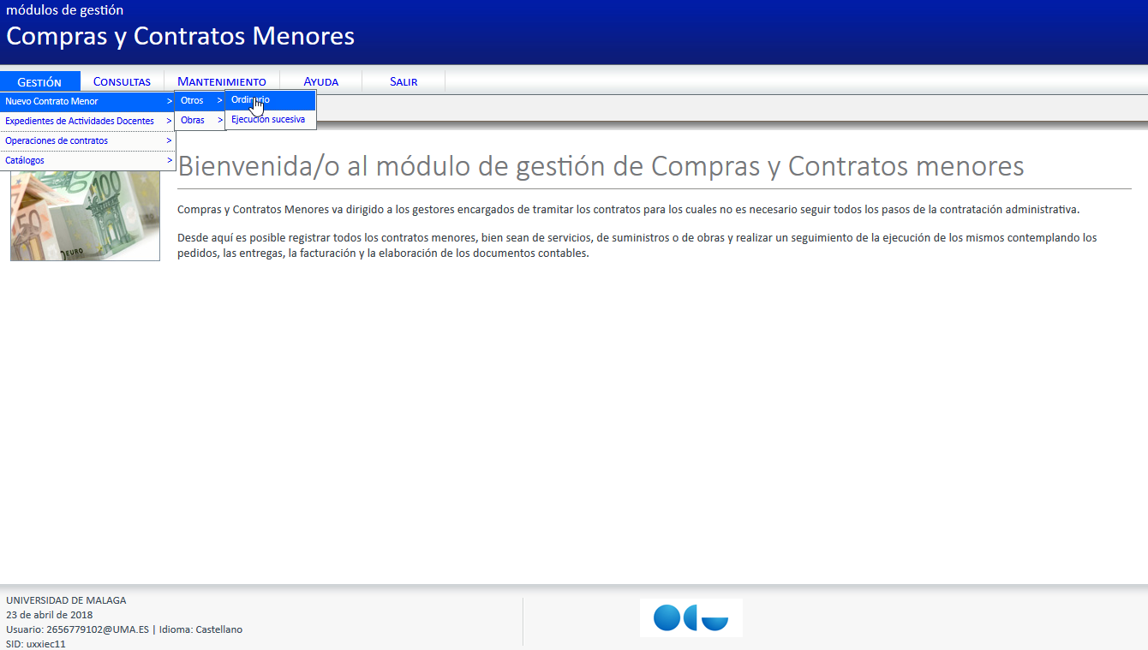
PROCEDIMIENTO DE ALTA DE CONTRATO MENOR.
REGISTRO DATOS DEL CONTRATO MENOR
75871670Y
MARCAR ESTA OPCIÓN DE MENÚ, EN EL CASO DE QUERER TRAMITAR UN CONTRATO MENOR DE SUMINISTROS O SERVICIOS

Slide 6
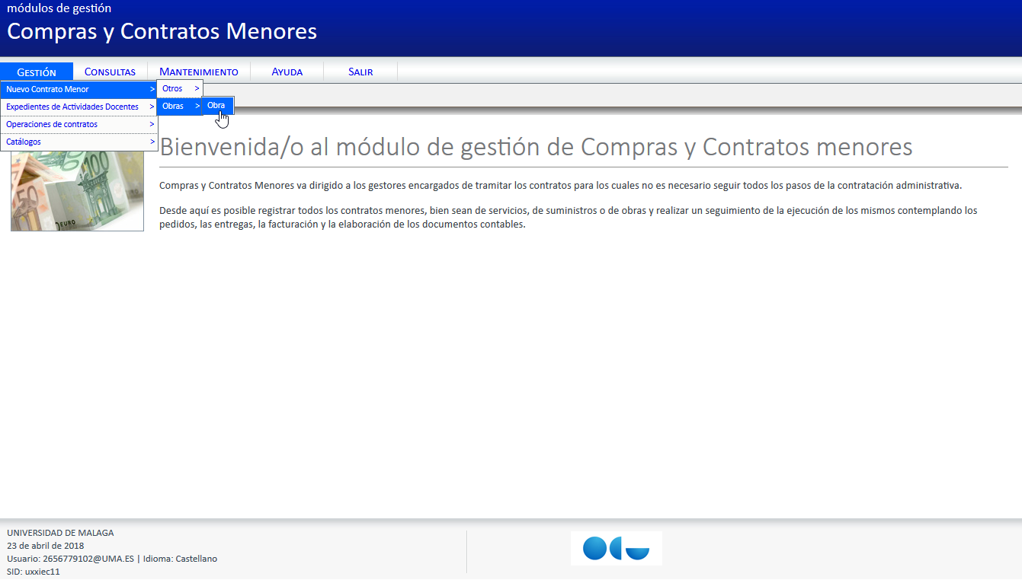
PROCEDIMIENTO DE ALTA DE CONTRATO MENOR.
REGISTRO DATOS DEL CONTRATO MENOR
75871670Y
MARCAR ESTA OPCIÓN DE MENÚ, EN EL CASO DE QUERER TRAMITAR UN CONTRATO MENOR DE OBRAS

Slide 7
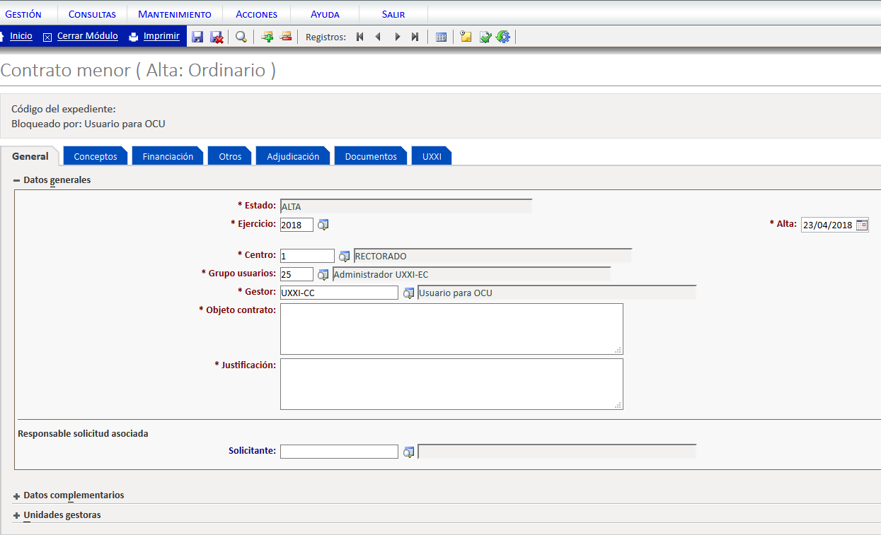
PROCEDIMIENTO DE ALTA DE CONTRATO MENOR.
REGISTRO DEL CONTRATO MENOR (Ficha General\Bloque Datos generales)
SE VULCA EL CENTRO FÍSICO ASOCIADO AL EMPLEADO GESTOR DEL CONTRATO
SE VUELCA LA FECHA DEL SISTEMA POR DEFECTO, PUEDE MODIFICARSE EN EL ALTA. SE PUEDE MODIFICAR
75871670Y
SE CUMPLIMENTARÁ OBLIGATORIAMENTE CON EL OBJETO DEL CONTRATO DETALLANDO LA COMPRA
SE CUMPLIMENTARÁ DE MANERA OBLIGATORIA CON LA NECESIDAD ADMINISTRATIVA QUE ORIGINA LA COMPRA

Slide 8
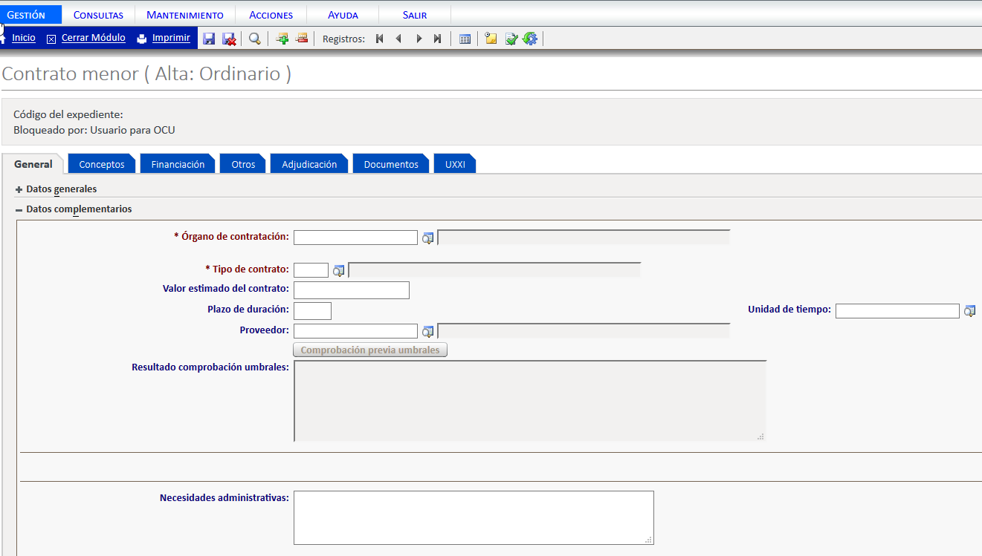
PROCEDIMIENTO DE ALTA DE CONTRATO MENOR.
REGISTRO DEL CONTRATO MENOR (Ficha General\Bloque Datos complementarios)
SE CUMPLIMENTA SI EL CONTRATO ES SERVICIO, SUMINISTRO U OBRA.
SE DEBE CUMLIMENTAR OBLIGATORIAMENTE CON EL RESPONSABLE DE LA UNIDAD DE GASTO QUE DEBE AUTORIZAR LA COMPRA
75871670Y
EN EL CASO DE QUERER VALIDAR COMPROBACIÓN DE UMBRALES ANTES DE GRABAR EL CONTRATO CUMPLIMENTAR PROVEEDOR
EN EL CASO DE QUERER VALIDAR COMPROBACIÓN DE UMBRALES ANTES DE GRABAR EL CONTRATO CUMPLIMENTAR IMPORTE

Slide 9
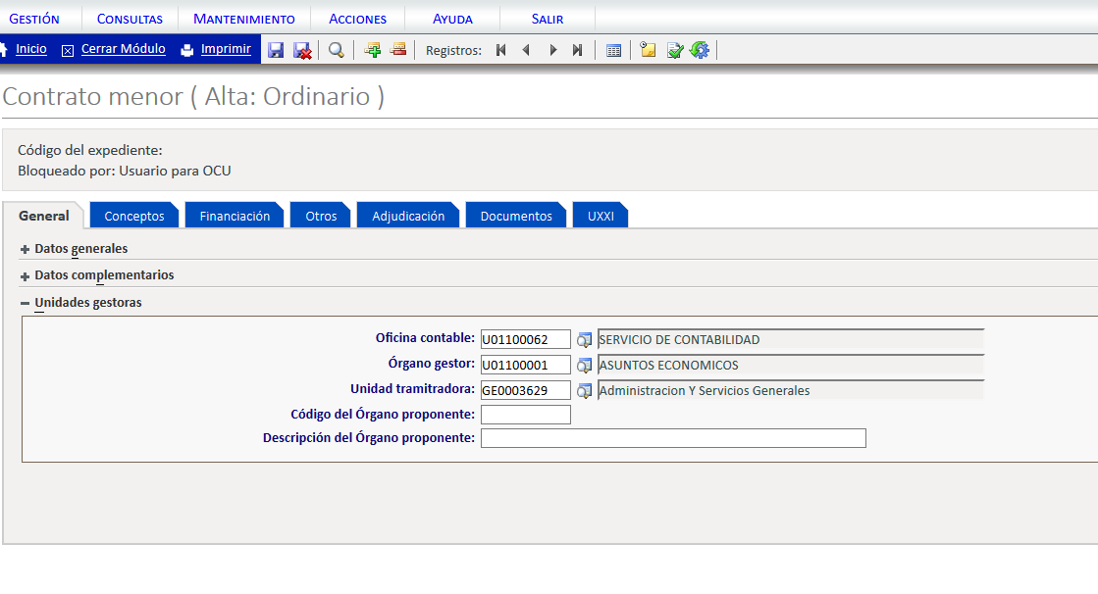
PROCEDIMIENTO DE ALTA DE CONTRATO MENOR.
REGISTRO DEL CONTRATO MENOR (Ficha General\Bloque Unidades gestoras)
75871670Y
SE CUMPLIMENTARÁ CON LOS CÓDIGOS DIR ASOCIADOS AL GRUPO DE USUARIOS DEL GESTOR DEL CONTRATO. SE PODRÁ MODIFICAR.

Slide 10
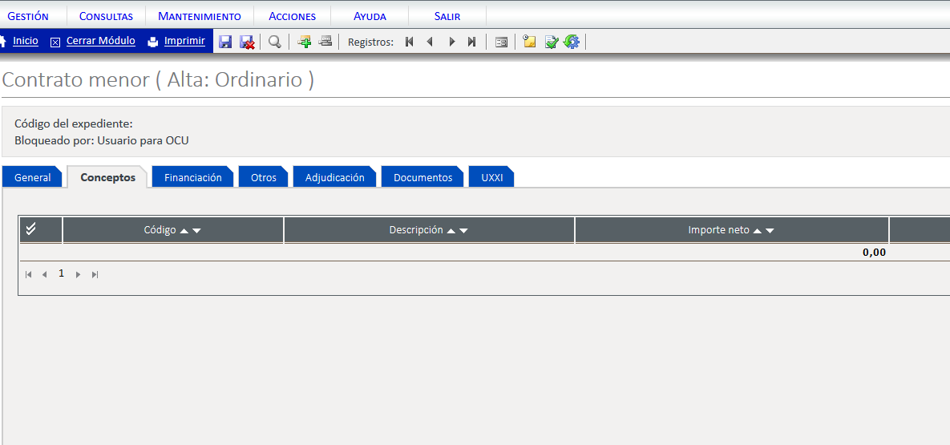
PROCEDIMIENTO DE ALTA DE CONTRATO MENOR.
REGISTRO DEL CONTRATO MENOR (Ficha Conceptos)
SE MARCARÁ ESTA OPCIÓN DE MENÚ PARA ABRIR UNA NUEVA LÍNEA DE CONCEPTOS DE COMPRA
75871670Y

Slide 11
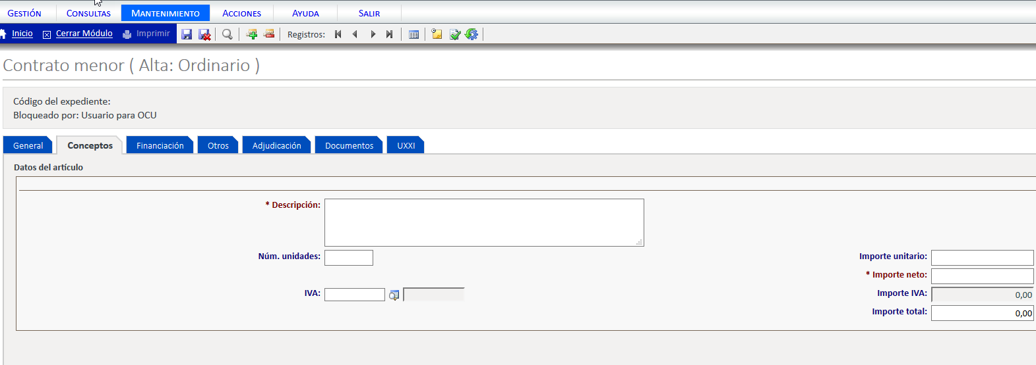
PROCEDIMIENTO DE ALTA DE CONTRATO MENOR.
REGISTRO DEL CONTRATO MENOR (Ficha Conceptos)
SE VUELCA POR DEFECTO LA MISMA DESCRIPCIÓN REFLEJADA EN EL OBJETO DEL CONTRATO DE LA FICHA GENERAL. SE PUEDE MODIFICAR
75871670Y
SE CUMPLIMENTA EL IMPORTE NETO DE LA COMPRA DIRECTAMENTE, O A TRAVÉS DE LOS CAMPOS IMPORTE UNITARIO Y NÚMERO DE UNIDADES
SE CUMPLIMENTA EL TIPO DE IVA DE LA COMPRA

Slide 12
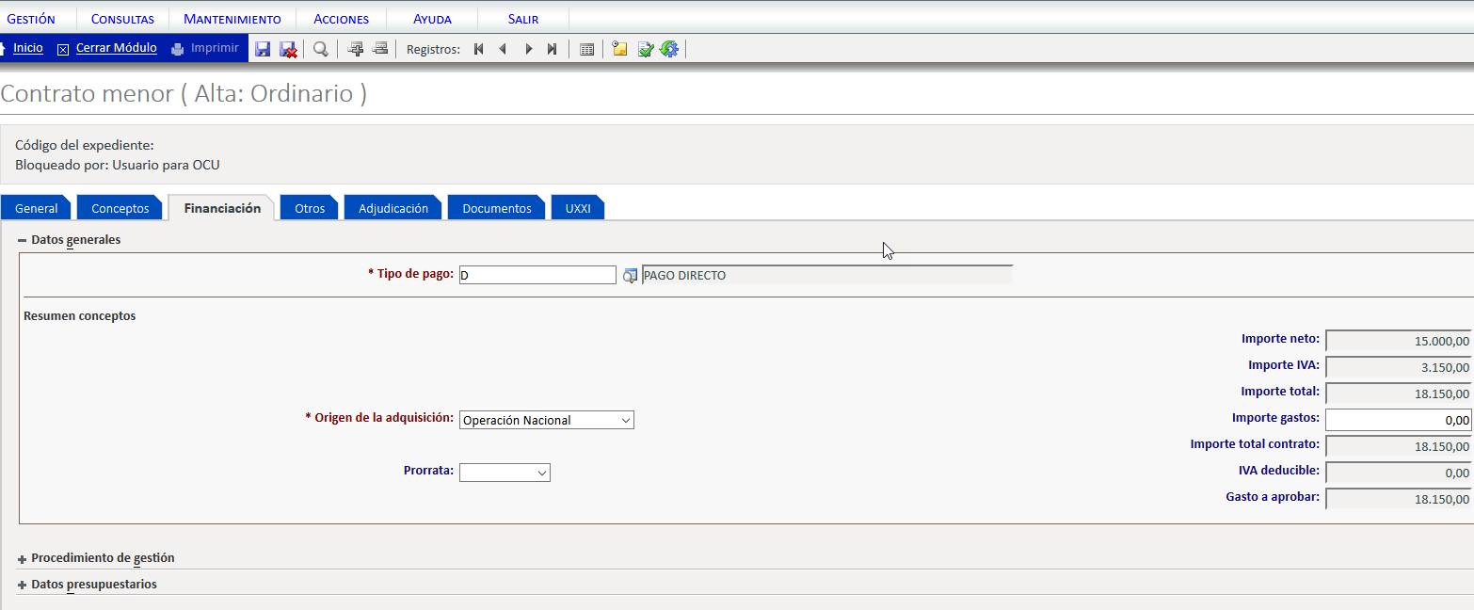
PROCEDIMIENTO DE ALTA DE CONTRATO MENOR.
REGISTRO DEL CONTRATO MENOR (Ficha Financiación\Bloque Datos generales)
SE VUELCA POR DEFECTO ESTE TIPO DE PAGO. SE PUEDE MODIFICAR A PJ SI FUERA NECESARIO. SI SELECCIONA ACF EL SISTEMA NO PERMITIRÁ SEGUIR CON LA TRAMITACIÓN
75871670Y
SE VUELCA EL TOTAL DE IMPORTES DE LA FICHA CONCEPTOS. SE PUEDEN AÑADIR GASTOS GENERALES AL CONTRATO
SE VUELCA POR DEFECTO OPERACIÓN NACIONAL. SE PUEDE MODIFICAR
SE CUMPLIMENTA PRORRATA SI PROCEDE

Slide 13
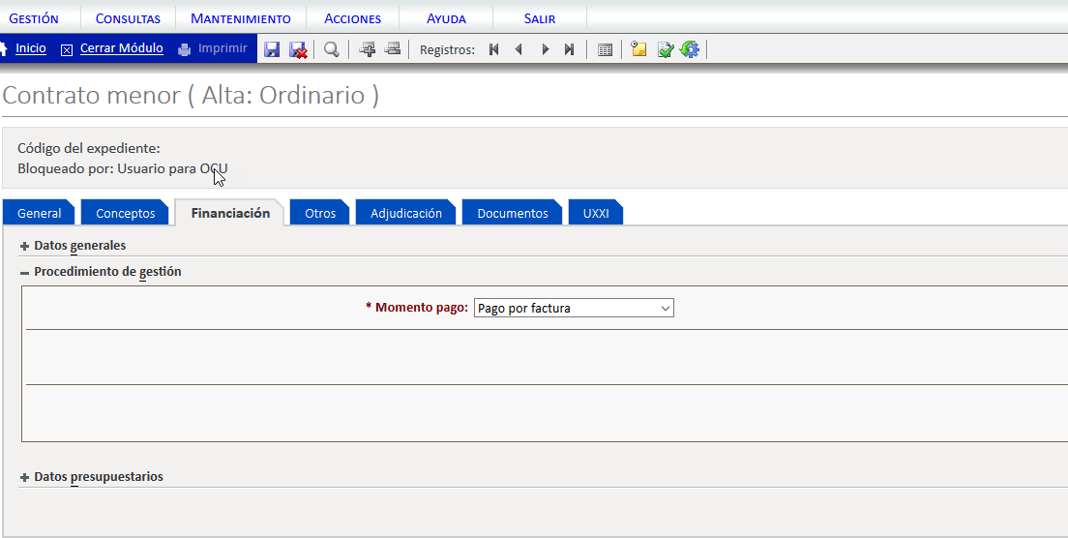
PROCEDIMIENTO DE ALTA DE CONTRATO MENOR.
REGISTRO DEL CONTRATO MENOR (Ficha Financiación\Bloque Procedimiento de gestión)
75871670Y
SE VUELCA POR PAGO POR FACTURA, PARA TIPO DE PAGO PD. SE DEBE MODIFICAR A “PAGO A LA ENTREGA” EN EL CASO DE SELECCIONAR TIPO DE PAGO PJ

Slide 14
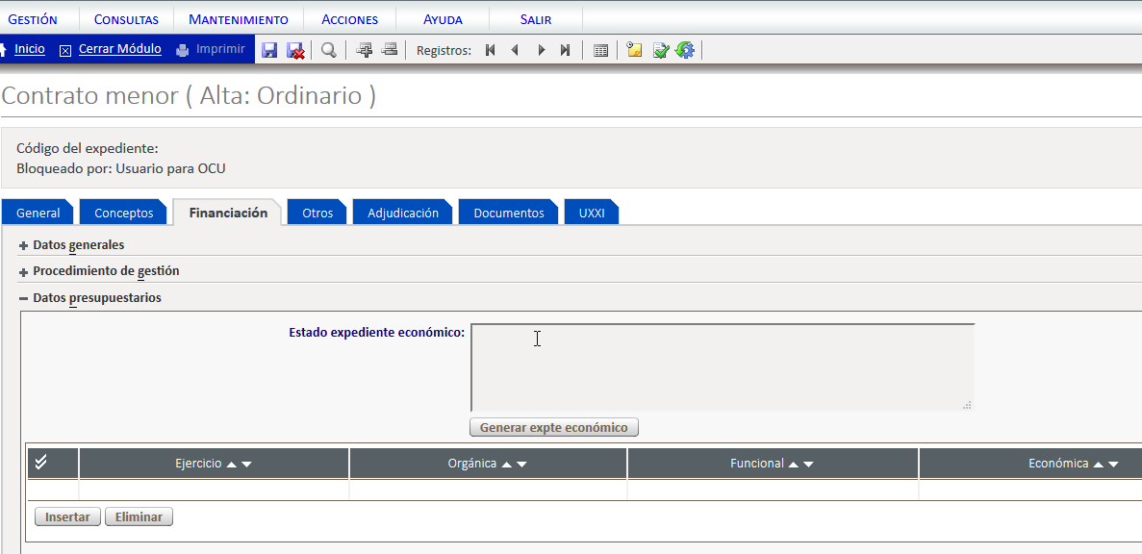
PROCEDIMIENTO DE ALTA DE CONTRATO MENOR.
REGISTRO DEL CONTRATO MENOR (Ficha Financiación\Bloque Datos presupuestarios)
75871670Y
SE PULSARÁ LA OPCIÓN PARA INTRODUCIR LAS APLICACIONES PRESUPUESTARIAS A LAS QUE SE IMPUTARÁ LA COMPRA.

Slide 15
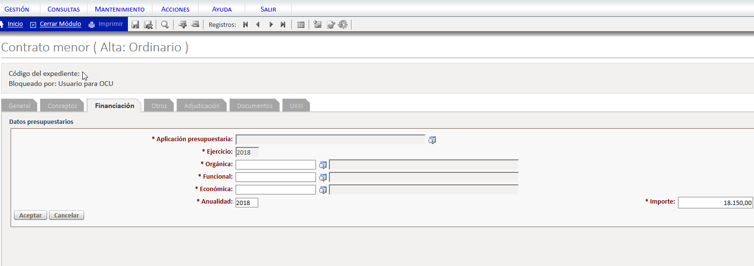
PROCEDIMIENTO DE ALTA DE CONTRATO MENOR.
REGISTRO DEL CONTRATO MENOR (Ficha Financiación\Bloque Datos presupuestarios)
SE BUSCA Y CUMPLIMENTA LA APLICACIÓN PRESUPUESTARIA A LA QUE IMPUTAR LA COMPRA. SI SON VARIAS SE REPITE EL PROCESO ASIGNANDO AL IMPORTE CORRESPONDIENTE A CADA UNA
75871670Y

Slide 16
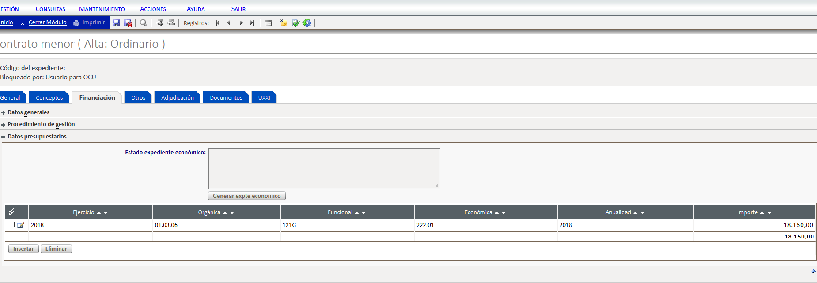
PROCEDIMIENTO DE ALTA DE CONTRATO MENOR.
REGISTRO DEL CONTRATO MENOR (Ficha Financiación\Bloque Datos presupuestarios)
SE GUARDA EL CONTRATO UNA VEZ LLEGADO A ESTE PUNTO
75871670Y

Slide 17
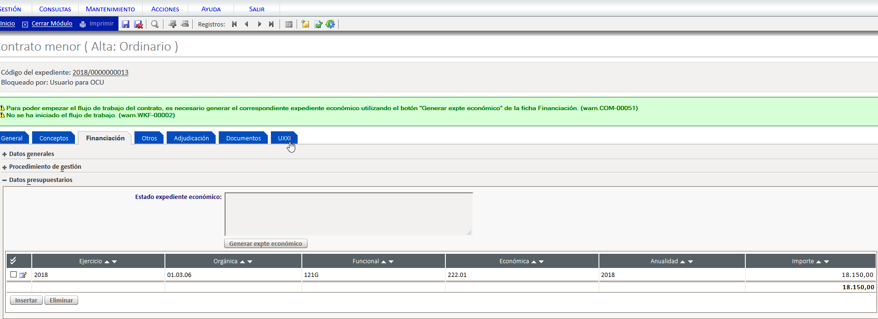
PROCEDIMIENTO DE ALTA DE CONTRATO MENOR.
REGISTRO DEL CONTRATO MENOR (Ficha Financiación\Bloque Datos presupuestarios)
75871670Y
SE GRABA EL CONTRATO PERO NO SE INICIARÁ LA TRAMIIATACIÓN (FLUJO DE TRABAJO) HASTA QUE SE CERTIFIQUE EXISTENCIA DE CRÉDITO Y SE ADJUDIQUE EL CONTRATO
SE CERTIFICA LA EXISTENCIA DE CRÉDITO GENERANDO EL EXPEDIENTE DE DOCUMENTA AUTOMÁTICAMENTE PULSANDO EL BOTÓN

Slide 18
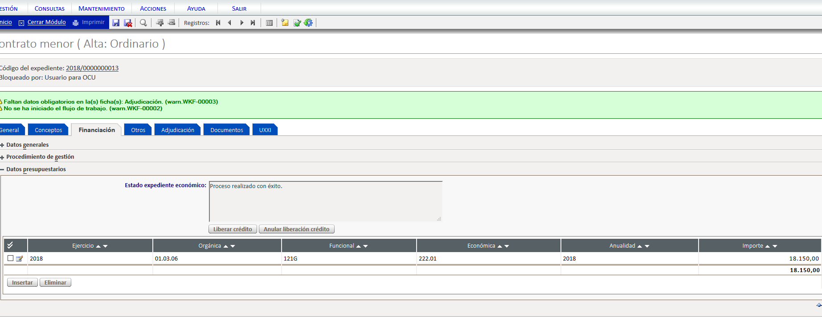
PROCEDIMIENTO DE ALTA DE CONTRATO MENOR.
REGISTRO DEL CONTRATO MENOR (Ficha Financiación\Bloque Datos presupuestarios)
75871670Y

Slide 19
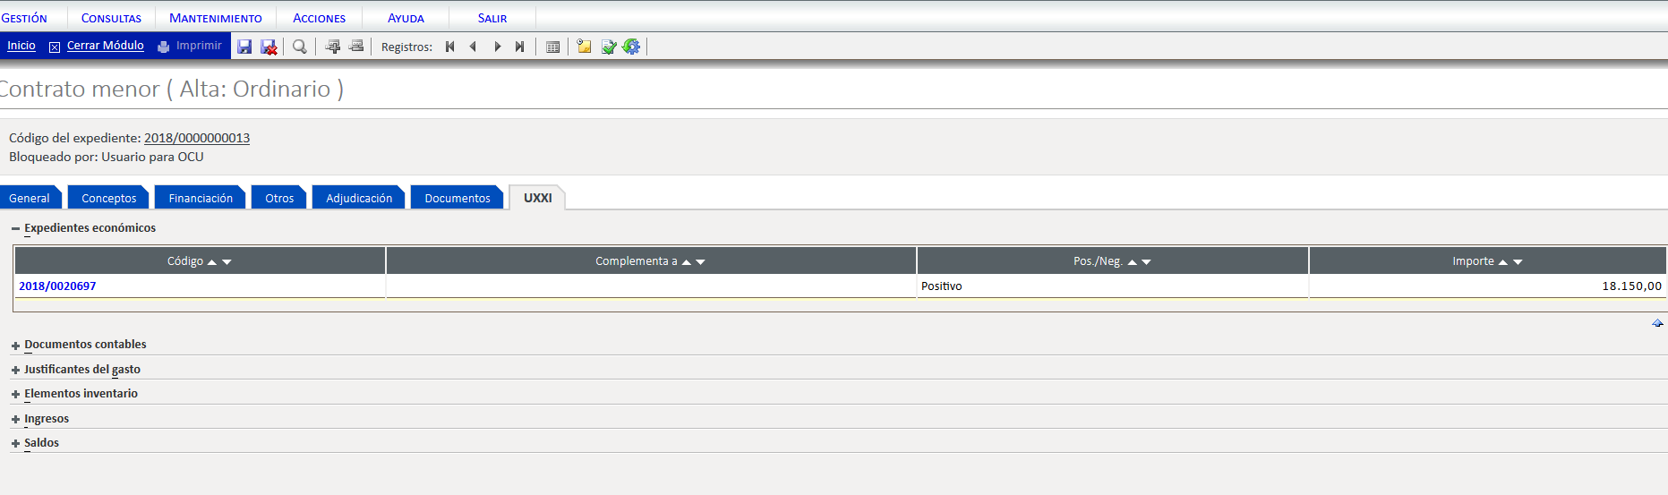
PROCEDIMIENTO DE ALTA DE CONTRATO MENOR.
REGISTRO DEL CONTRATO MENOR (Ficha UXXI\Bloque Expedientes económicos)
75871670Y
NÚMERO DE EXPEDIENTES DE RESERVA DE CRÉDITO DE DOCUMENTA ASOCIADO AL CONTRATO MENOR

Slide 20
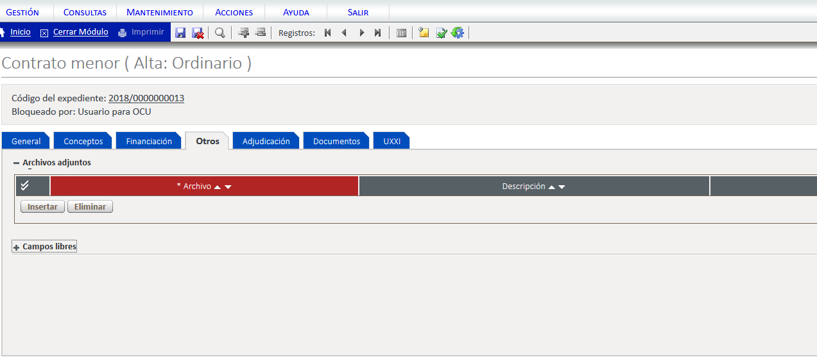
PROCEDIMIENTO DE ALTA DE CONTRATO MENOR.
REGISTRO DEL CONTRATO MENOR (Ficha Otros\Bloque Archivos adjuntos)
75871670Y
SE PULSA EL BOTÓN EN EL CASO DE QUERER ADJUNTAR DOCUMENTACIÓN ADICIONAL AL CONTRATO MENOR

Slide 21
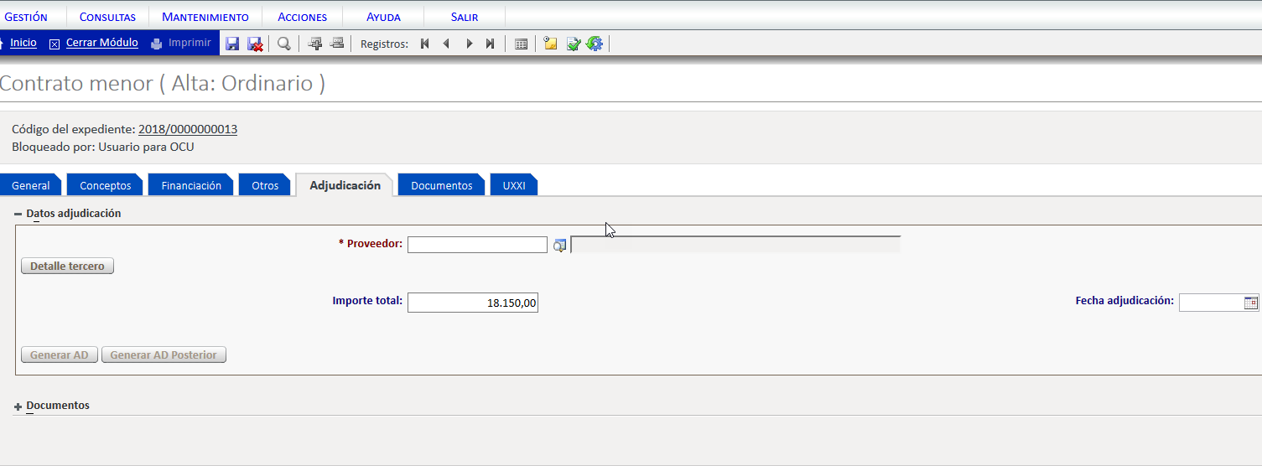
PROCEDIMIENTO DE ALTA DE CONTRATO MENOR.
REGISTRO DEL CONTRATO MENOR (Ficha Adjudicación\Bloque Datos adjudicación)
75871670Y
SE CUMPLIMENTA LA FECHA DEL DÍA EN QUE SE ESTÁ REGISTRANDO EL CONTRATO MENOR
.
SE CUMPLIMENTA EL PROVEEDOR AL QUE SE VA A REALIZAR LA COMPRA

Slide 22
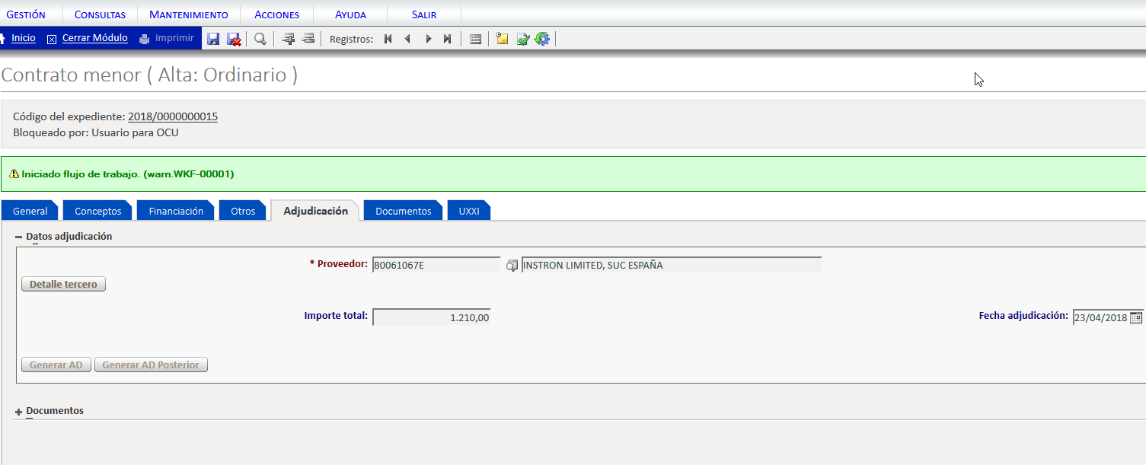
PROCEDIMIENTO DE ALTA DE CONTRATO MENOR.
REGISTRO DEL CONTRATO MENOR (Ficha Adjudicación\Bloque Datos adjudicación)
COMIENZA LA TRAMITACIÓN DEL CONTRATO, UNA VEZ CERTIFICADA EXISTENCIA DE CRÉDITO Y PUESTO EL ADJUDICATARIO
EN ESTE MOMENTO CUANDO COMIENZA EL FLUJO DE TRABAJO ES CUANDO SE REALIZA LA COMPROBACIÓN DE UMBRALES DEL ARTÍCULO 118
.
75871670Y

Slide 23
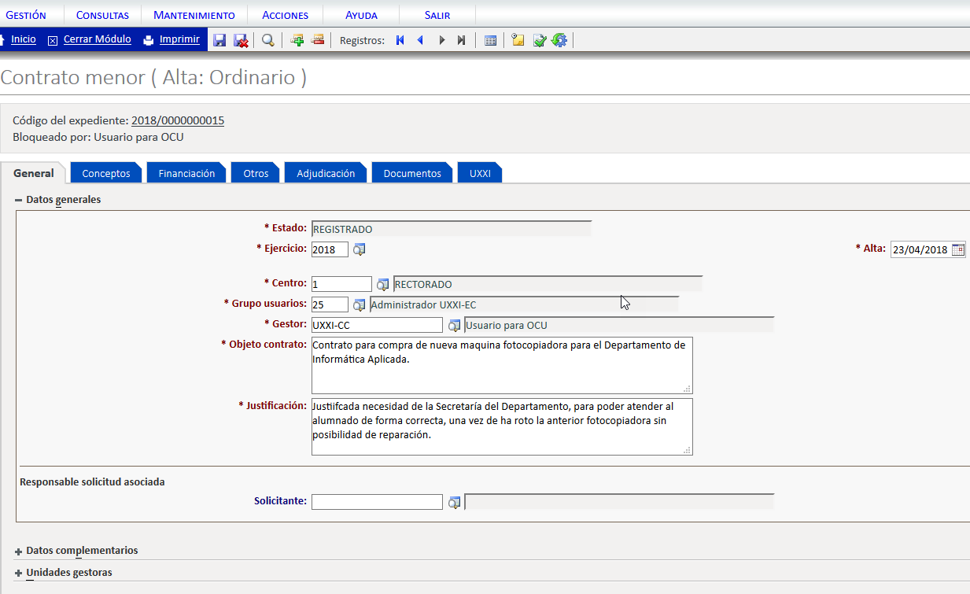
PROCEDIMIENTO DE ALTA DE CONTRATO MENOR.
CONTRATO MENOR REGISTRADO (Ficha General\Bloque Datos generales)
UNA VEZ GRABADO EL EXPEDIENTE CON SU RESERVA DE DOCUMENTA REALIZADA, E INICIADO EL FLUJO, PASA AL ESTADO REGISTRADO
75871670Y

Slide 24
PROCEDIMIENTO GENERACIÓN INFORMES APROBACIÓN GASTO

Slide 25
PROCEDIMIENTO GENERACIÓN INFORMES APROBACIÓN DEL GASTO.
GENERACIÓN INFORME DE NECESIDAD Y NO ALTERACIÓN OBJETO CONTRATO (Icono Historial del Contrato)
ACCEDER AL HISTORIAL DEL CONTRATO MENOR PARA VER TAREAS PENDIENTES
75871670Y

Slide 26
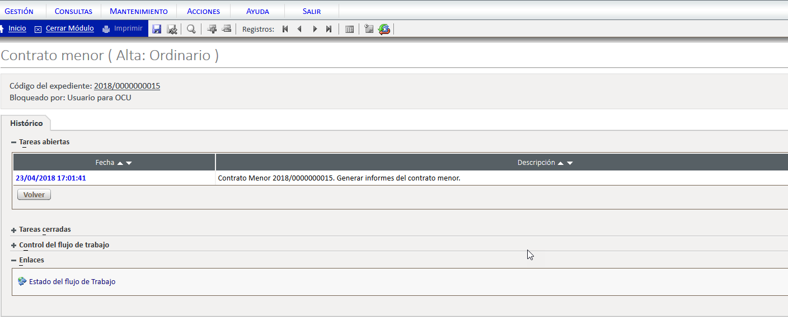
PROCEDIMIENTO GENERACIÓN INFORMES APROBACIÓN DEL GASTO.
GENERACIÓN INFORME DE NECESIDAD Y NO ALTERACIÓN OBJETO CONTRATO (Ficha Histórico\Bloque Tareas abiertas)
75871670Y
ESTA MISMA TAREA SE HABRÁ ENVIADO AL GESTOR DEL EXPEDEINTE POR CORREO A TRAVÉS DE UXXI COMUNICA

Slide 27
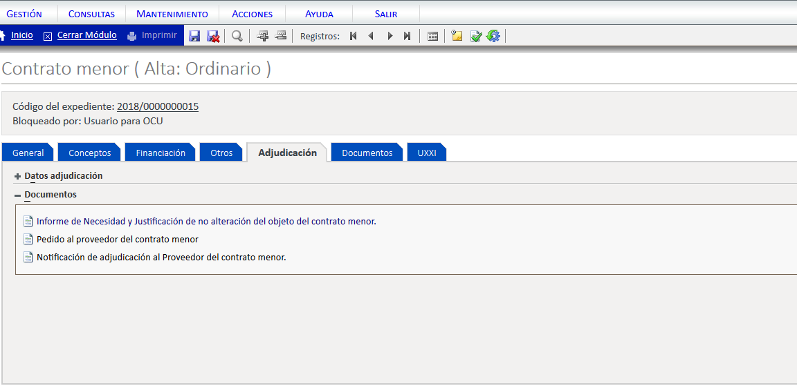
PROCEDIMIENTO GENERACIÓN INFORMES APROBACIÓN DEL GASTO.
GENERACIÓN INFORME DE NECESIDAD Y NO ALTERACIÓN OBJETO CONTRATO (Ficha Adjudicación\Bloque Documentos)
75871670Y
GENERACIÓN INFORMES DE APROBACIÓN DEL GASTO

Slide 28
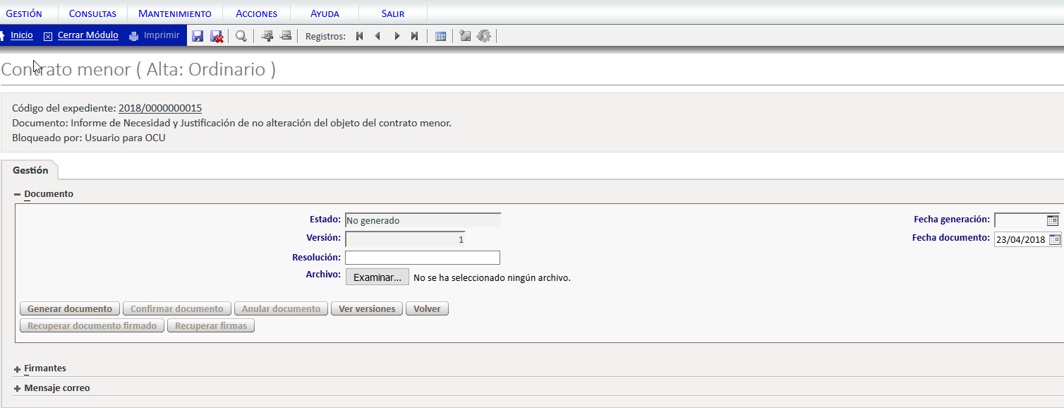
PROCEDIMIENTO GENERACIÓN INFORMES APROBACIÓN DEL GASTO.
GENERACIÓN INFORME DE NECESIDAD Y NO ALTERACIÓN OBJETO CONTRATO (Ficha Gestión\Bloque Documento)
75871670Y
GENERAR INFORME DE NECESIDAD Y NO ALTERACIÓN DEL OBJETO DEL CONTRATO

Slide 29
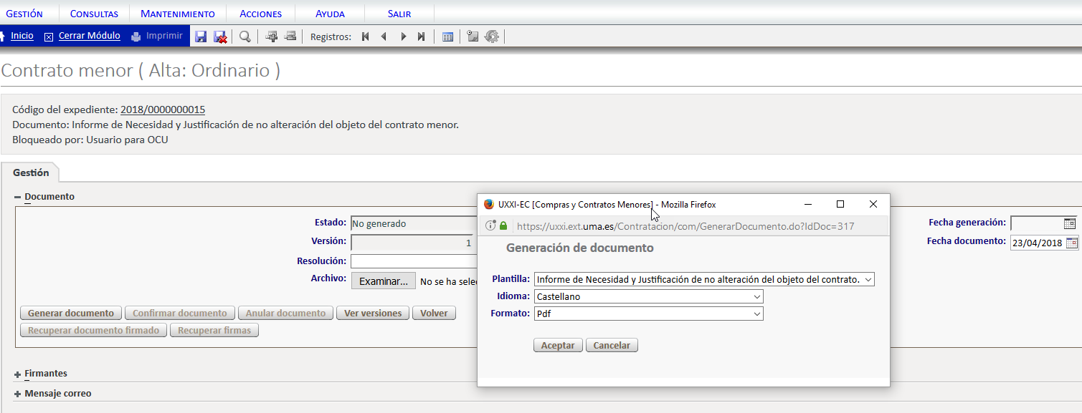
PROCEDIMIENTO GENERACIÓN INFORMES APROBACIÓN DEL GASTO.
GENERACIÓN INFORME DE NECESIDAD Y NO ALTERACIÓN OBJETO CONTRATO (Ficha Gestión\Bloque Documento)
75871670Y
FORMATO PDF

Slide 30
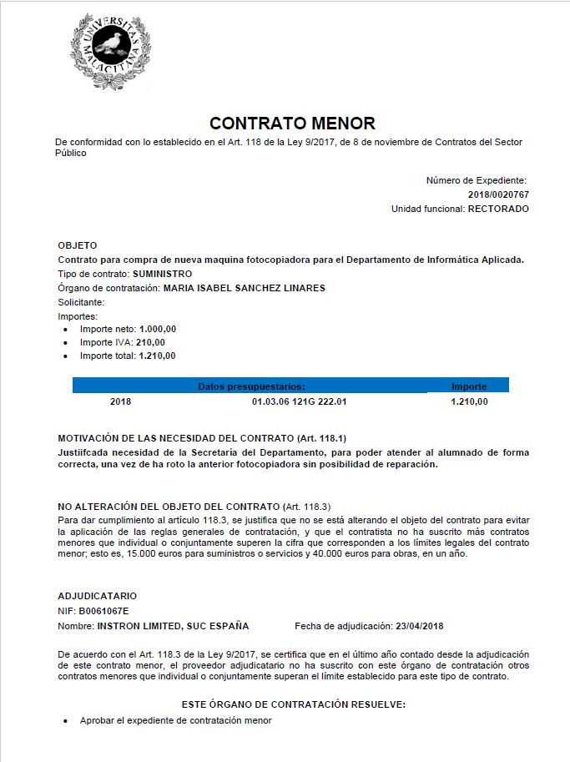
PROCEDIMIENTO GENERACIÓN INFORMES APROBACIÓN DEL GASTO.
GENERACIÓN INFORME DE NECESIDAD Y NO ALTERACIÓN OBJETO CONTRATO (Ficha Gestión\Bloque Documento)
75871670Y

Slide 31
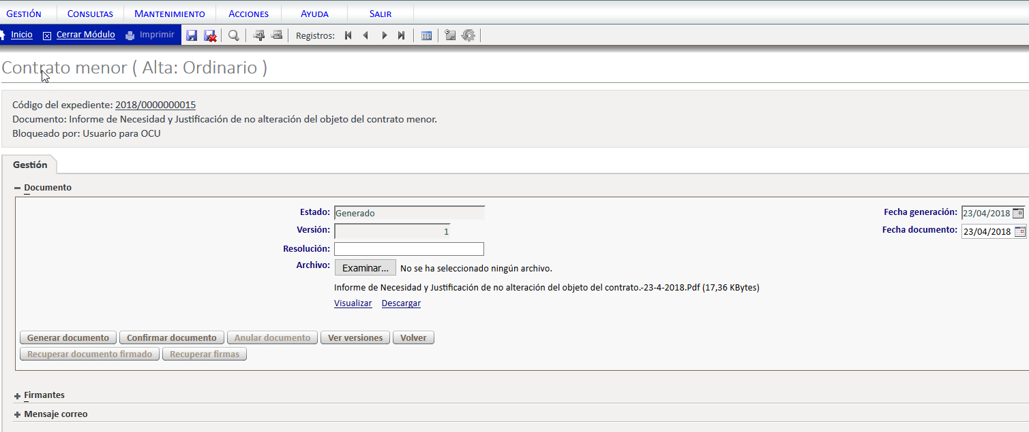
PROCEDIMIENTO GENERACIÓN INFORMES APROBACIÓN DEL GASTO.
GENERACIÓN INFORME DE NECESIDAD Y NO ALTERACIÓN OBJETO CONTRATO (Ficha Gestión\Bloque Documento)
75871670Y
VISUALIZACIÓN DEL INFORME GENERADO. SI ES CORRECTO SE ENVÍA AL RESPONSABLE DE LA UNIDAD PARA SU FIRMA ELECTRÓNICA
SI EL INFORME NECESITA CORRECCIÓN SE PUEDE DESCARGAR Y MODIFICAR ANRES DE SU ENVÍO A FIRMA

Slide 32
PROCEDIMIENTO GENERACIÓN INFORMES APROBACIÓN DEL GASTO.
GENERACIÓN INFORME DE NECESIDAD Y NO ALTERACIÓN OBJETO CONTRATO (Ficha Gestión\Bloque Documento)
SEGUNDO SE GUARDA LA MODIFICACIÓN DEL DOCUMENTO
75871670Y
RECIBIDO EL INFORME FIRMADO ELECTRÓNICAMENTE POR EL RESPONSABLE DE LA UNIDAD DE GASTO. PRIMERO SE SUBE AL CONTRATO SUSTITUYENDO AL DOCUMENTO ANTERIOR
TERCERO SE CONFIRMA EL DOCUMENTO PARA FINALIZAR LA TAREA

Slide 33
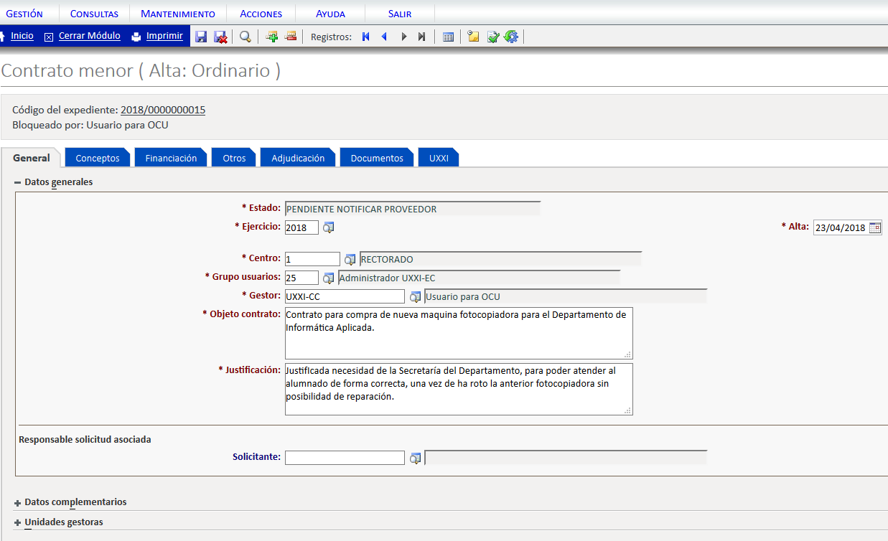
PROCEDIMIENTO GENERACIÓN INFORMES APROBACIÓN DEL GASTO.
CONTRATO MENOR CON INFORME DE GASTO APROBADO (Ficha General\Bloque Datos generales)
UNA VEZ REGISTRADO Y APROBADO EL GASTO PASA AL ESTADO PENDIENTE NOTIFICAR PROVEEDOR
75871670Y

Slide 34
PROCEDIMIENTO GENERACIÓN NOTIFICACIÓN AL PROVEEDOR

Slide 35
PROCEDIMIENTO GENERACIÓN NOTIFICACIÓN AL PROVEEDOR.
GENERACIÓN NOTIFICACIÓN AL PROVEEDOR (Icono Historial del contrato)
ACCEDER AL HISTORIAL DEL CONTRATO MENOR PARA VER TAREAS PENDIENTES
75871670Y

Slide 36
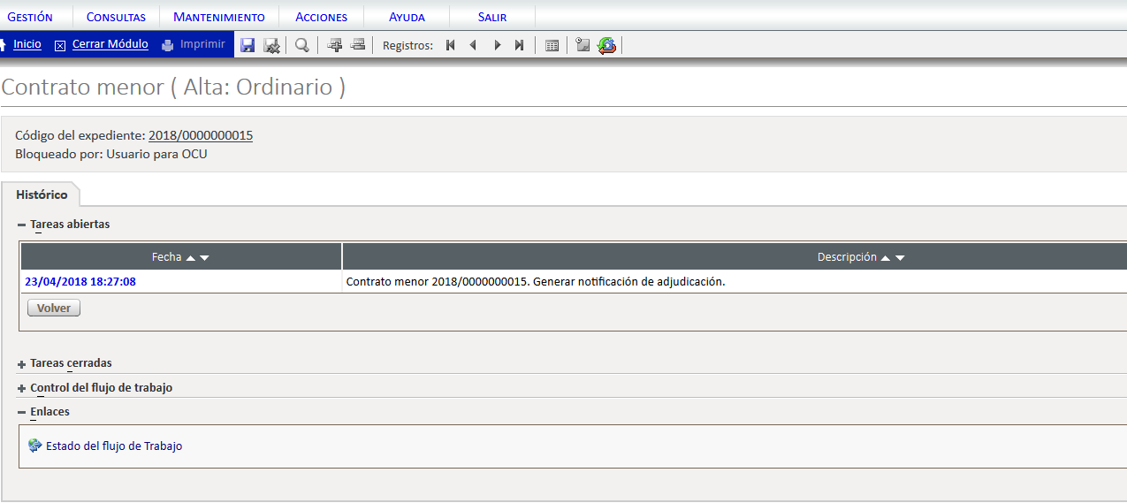
PROCEDIMIENTO GENERACIÓN NOTIFICACIÓN AL PROVEEDOR.
GENERACIÓN NOTIFICACIÓN AL PROVEEDOR (Ficha Histórico\Bloque Tareas abiertas)
75871670Y
ESTA MISMA TAREA SE HABRÁ ENVIADO AL GESTOR DEL EXPEDEINTE POR CORREO A TRAVÉS DE UXXI COMUNICA

Slide 37
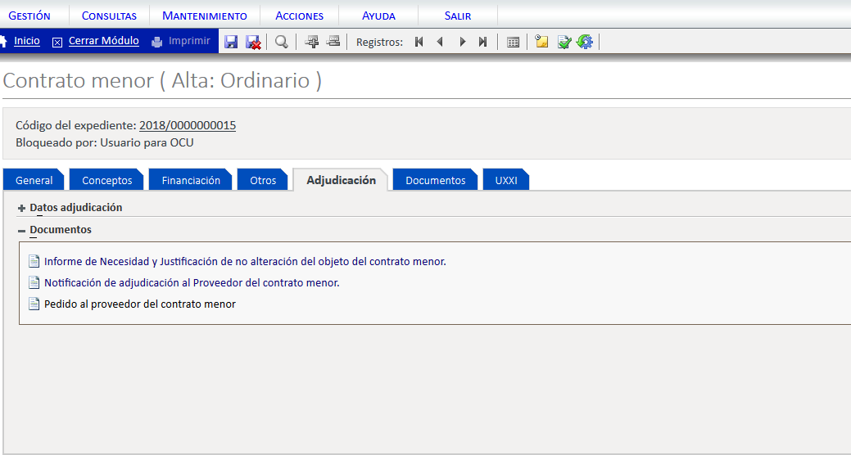
PROCEDIMIENTO GENERACIÓN NOTIFICACIÓN AL PROVEEDOR.
GENERACIÓN NOTIFICACIÓN AL PROVEEDOR (Ficha Adjudicación\Bloque Documentos)
75871670Y
GENERACIÓN NOTIFICACIÓN AL PROVEEDOR

Slide 38
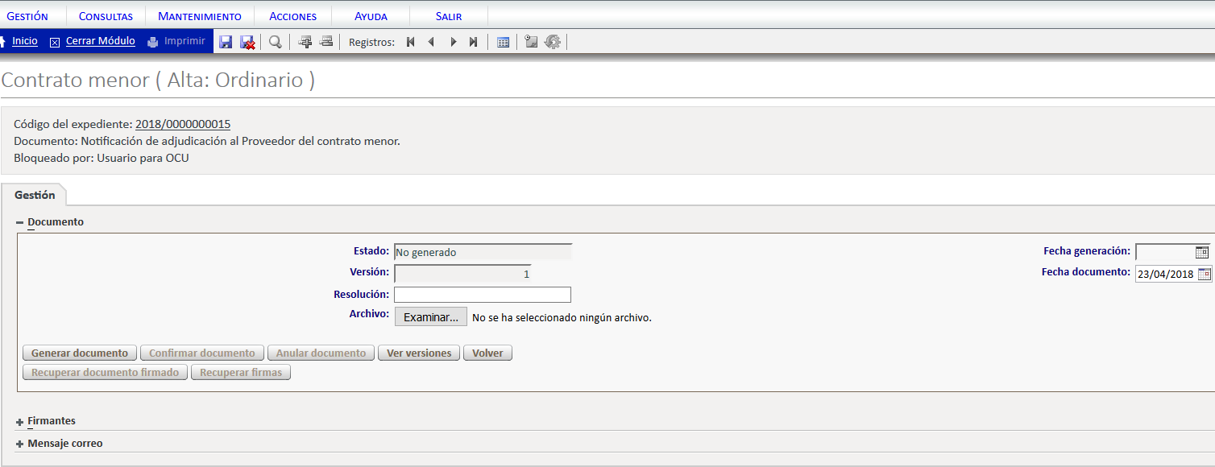
PROCEDIMIENTO GENERACIÓN NOTIFICACIÓN AL PROVEEDOR.
GENERACIÓN NOTIFICACIÓN AL PROVEEDOR (Ficha Gestión\Bloque Documento)
75871670Y
GENERAR NOTIFICACIÓN AL PROVEEDOR DEL CONTRATO

Slide 39
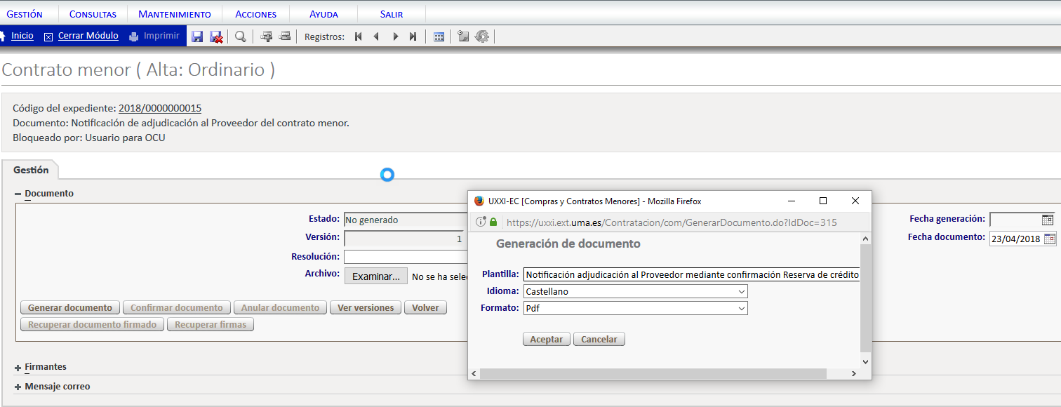
PROCEDIMIENTO GENERACIÓN NOTIFICACIÓN AL PROVEEDOR.
GENERACIÓN NOTIFICACIÓN AL PROVEEDOR (Ficha Gestión\Bloque Documento)
75871670Y
FORMATO PDF

Slide 40
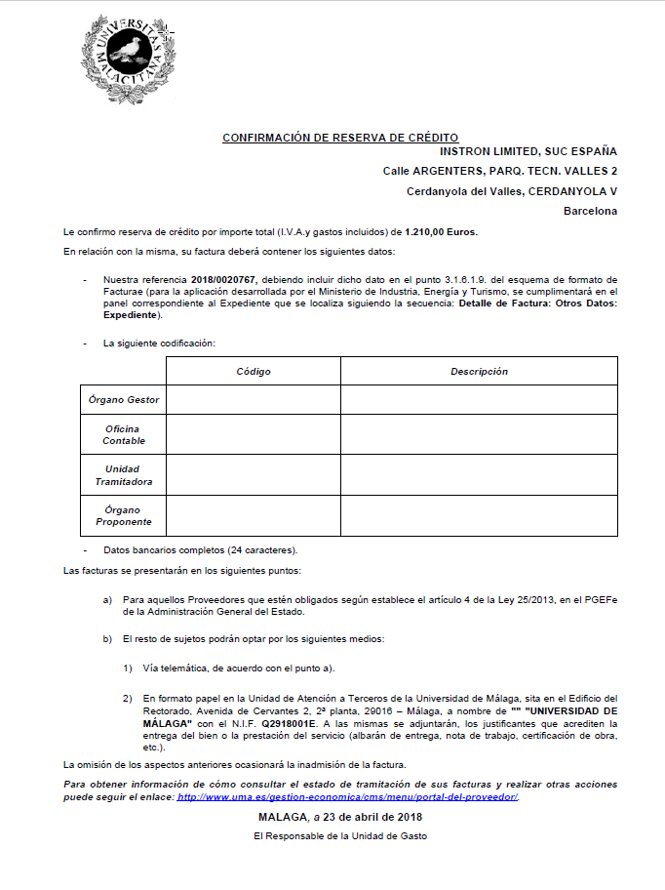
PROCEDIMIENTO GENERACIÓN NOTIFICACIÓN AL PROVEEDOR.
GENERACIÓN NOTIFICACIÓN AL PROVEEDOR (Ficha Gestión\Bloque Documento)
75871670Y

Slide 41
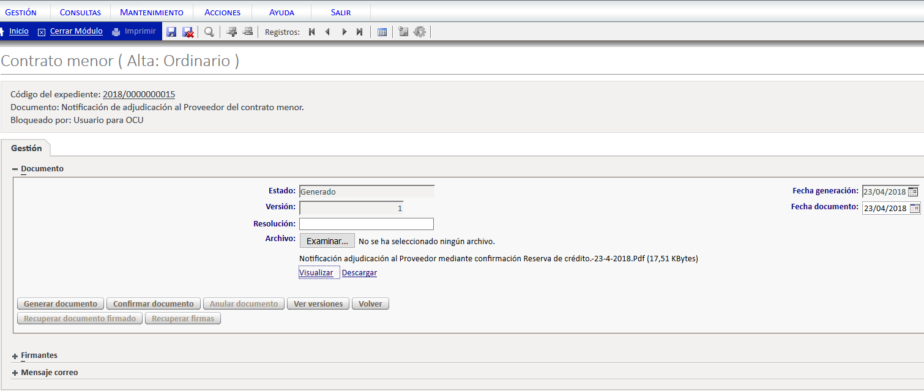
PROCEDIMIENTO GENERACIÓN NOTIFICACIÓN AL PROVEEDOR.
GENERACIÓN NOTIFICACIÓN AL PROVEEDOR (Ficha Gestión\Bloque Documento)
75871670Y
VISUALIZACIÓN DEL INFORME GENERADO. SI ES CORRECTO SE ENVÍA AL PROVEEDOR
SI EL INFORME NECESITA CORRECCIÓN SE PUEDE DESCARGAR Y MODIFICAR ANTES DE SU ENVÍO AL PROVEEDOR

Slide 42
PROCEDIMIENTO GENERACIÓN NOTIFICACIÓN AL PROVEEDOR.
GENERACIÓN NOTIFICACIÓN AL PROVEEDOR (Ficha Gestión\Bloque Documento)
75871670Y
UNA VEZ ENVIADA LA NOTIFICACIÓN AL PROVEEDOR SE CONFIRMA EL DOCUMENTO PARA FINALIZAR LA TAREA

Slide 43

PROCEDIMIENTO GENERACIÓN NOTIFICACIÓN AL PROVEEDOR.
CONTRATO MENOR APROBADO Y NOTIFICADO AL PROVEEDOR (Ficha General\Bloque Datos generales)
UNA VEZ REGISTRADO, APROBADO EL GASTO Y NOTIFICADO AL PROVEEDOR, PASA AL ESTADO PENDIENTE FACTURA Y DOCUMENTO
75871670Y

Slide 44
PROCEDIMIENTO TRAMITACIÓN DE LA FACTURA Y EL DOCUMENTO

Slide 45
PROCEDIMIENTO DE TRAMITACIÓN DE LA FACTURA Y EL DOCUMENTO.
La factura llegará a través de FACE, siguiendo el mismo procedimiento que actualmente se tiene establecido
  Al ser descargada en la aplicación se registrará el justificante de gasto asociado a la reserva de DOCUMENTA, enlazada ya con el contrato menor. Se seguirá el procedimiento normal de tramitación del justificante según su tipo de pago.
  El documento contable se generará desde el justificante de gasto, siguiendo el procedimiento usual que tiene la universidad
El justificante y documento contable tramitados quedarán enlazados automáticamente al contrato menor, al estar asociados al expediente de reserva de DOCUMENTA, generado desde el contrato menor.

Slide 46
PROCEDIMIENTO CIERRE DEL CONTRATO MENOR

Slide 47
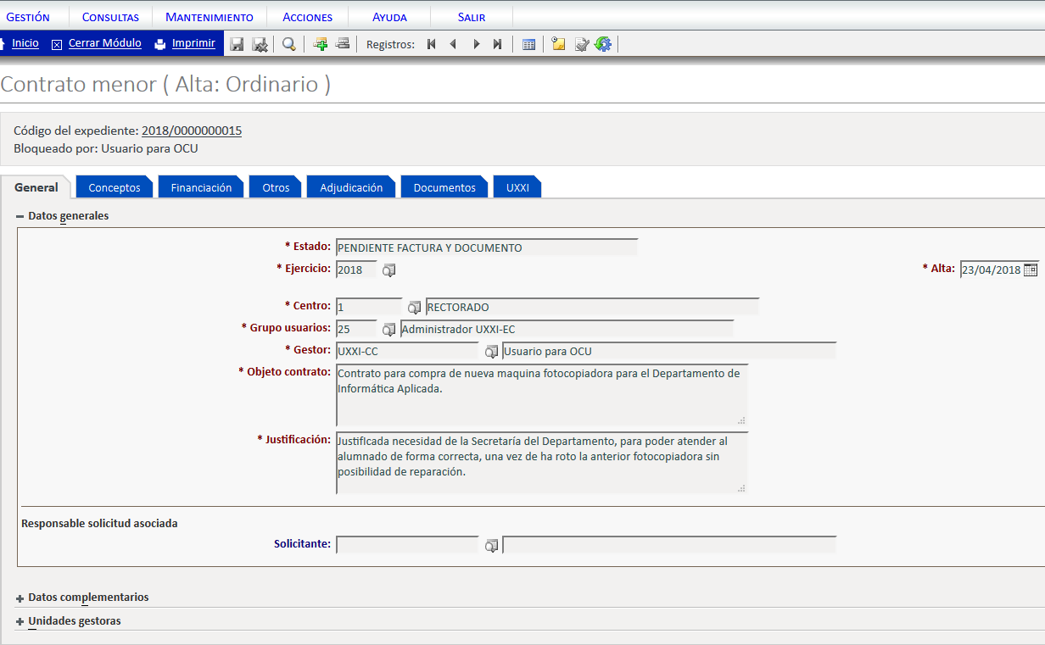
PROCEDIMIENTO CIERRE DEL CONTRATO MENOR.
REGULARIZACIÓN Y CIERRE DEL CONTRATO MENOR (Icono Historial del contrato)
ACCEDER AL HISTORIAL DEL CONTRATO MENOR PARA VER TAREAS PENDIENTES
75871670Y

Slide 48
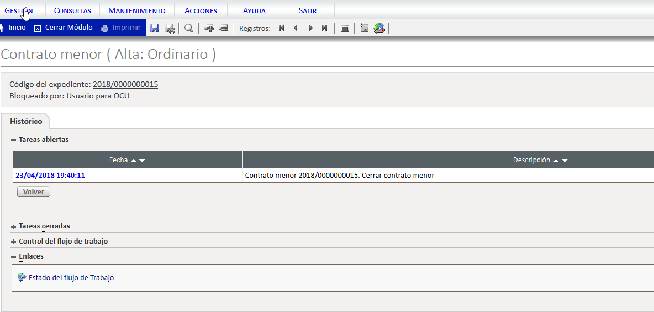
PROCEDIMIENTO CIERRE DEL CONTRATO MENOR.
REGULARIZACIÓN Y CIERRE DEL CONTRATO MENOR (Ficha Histórico\Bloque Tareas abiertas)
75871670Y
ESTA MISMA TAREA SE HABRÁ ENVIADO AL GESTOR DEL EXPEDEINTE POR CORREO A TRAVÉS DE UXXI COMUNICA
SELECCIONAR LA TAREA Y EDITARLA EN PANTALLA PARA CERRAR EL CONTRATO MENOR

Slide 49
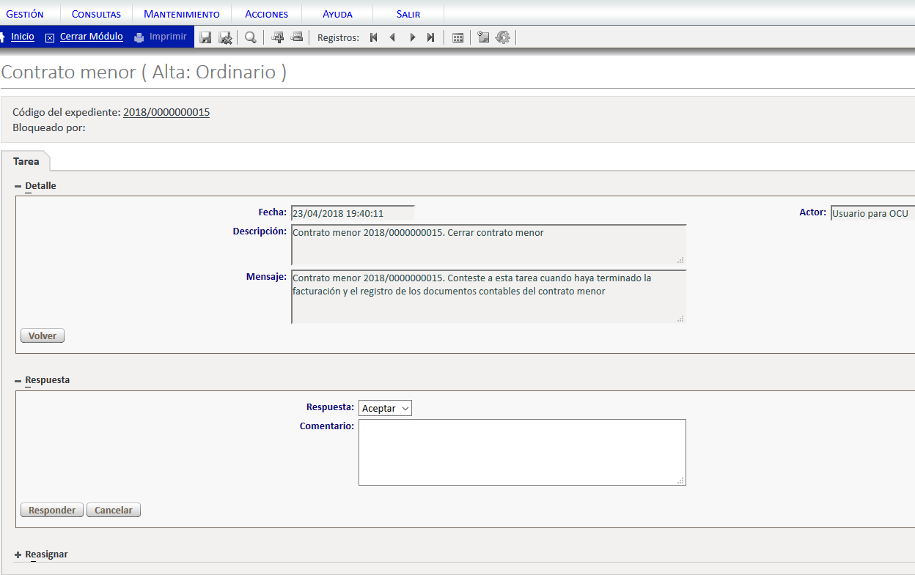
PROCEDIMIENTO CIERRE DEL CONTRATO MENOR.
REGULARIZACIÓN Y CIERRE DEL CONTRATO MENOR (Ficha Tarea\Bloque Respuesta)
75871670Y
SE SELECCIONA ACEPTAR COMO RESPUESTA Y SE PULSA EL BOTÓN RESPONDER

Slide 50

PROCEDIMIENTO CIERRE DEL CONTRATO MENOR.
CONTRATO MENOR CERRADO SIMPLIFICADO (Ficha General\Bloque Datos generales)
UNA VEZ ACEPTADA AFIRMATIVAMENTE LA TAREA DE CERRAR EL CONTRATO MENOR, ÉSTE QUEDA EN ESTADO CERRADO SIMPLIFICADO
75871670Y

Slide 51
PROCEDIMIENTO CIERRE DEL CONTRATO MENOR.
REGULARIZACIÓN Y CIERRE DEL CONTRATO MENOR (Icono Historial del Contrato)
ACCEDER AL HISTORIAL DEL CONTRATO MENOR PARA VER TAREAS PENDIENTES
75871670Y

Slide 52

PROCEDIMIENTO CIERRE DEL CONTRATO MENOR.
REGULARIZACIÓN Y CIERRE DEL CONTRATO MENOR (Ficha Histórico\Bloque Tareas abiertas)
75871670Y
ESTA MISMA TAREA SE HABRÁ ENVIADO AL GESTOR DEL EXPEDEINTE POR CORREO A TRAVÉS DE UXXI COMUNICA
SELECCIONAR LA TAREA Y EDITARLA EN PANTALLA PARA SALDAR EL CONTRATO MENOR

Slide 53
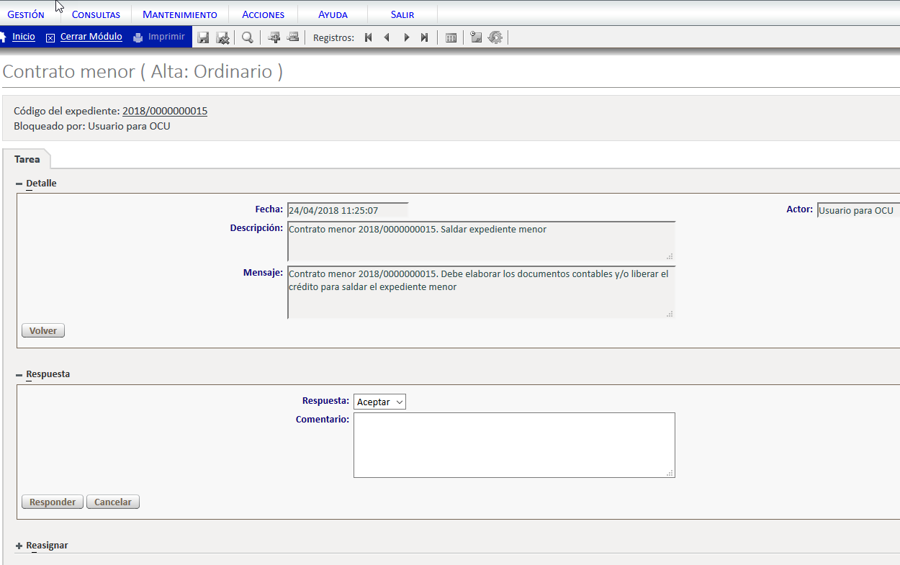
PROCEDIMIENTO CIERRE DEL CONTRATO MENOR.
REGULARIZACIÓN Y CIERRE DEL CONTRATO MENOR (Ficha Tarea\Bloque Respuesta)
75871670Y
SE SELECCIONA ACEPTAR COMO RESPUESTA Y SE PULSA EL BOTÓN RESPONDER

Slide 54
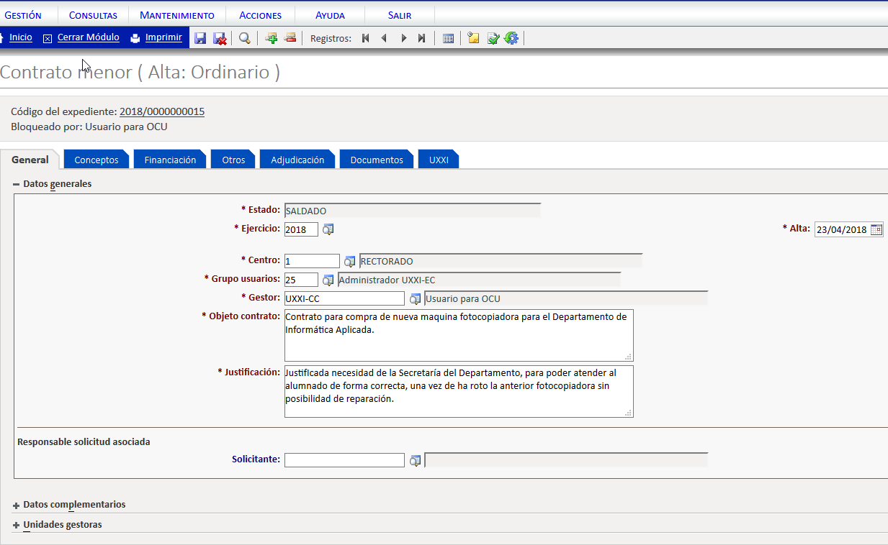
PROCEDIMIENTO CIERRE DEL CONTRATO MENOR.
CONTRATO MENOR SALDADO (Ficha General\Bloque Datos Generales)
UNA VEZ ACEPTADA AFIRMATIVAMENTE LA TAREA DE SALDAR EL CONTRATO MENOR, ÉSTE QUEDA EN ESTADO SALDADO
75871670Y

Slide 55
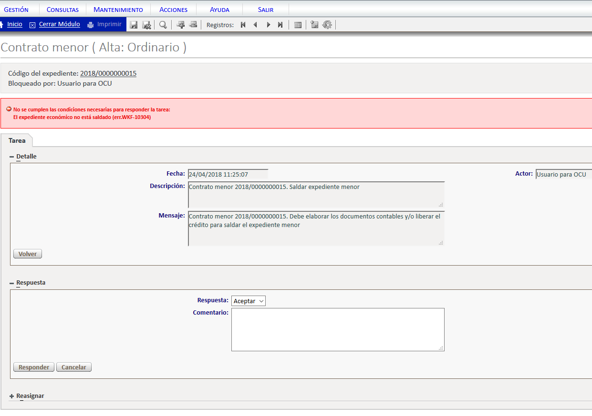
PROCEDIMIENTO CIERRE DEL CONTRATO MENOR.
REGULARIZACIÓN Y CIERRE DEL CONTRATO MENOR (Ficha Tareas\Bloque Respuesta)
SI EL SALDO ENTRE EL IMPORTE DEL CONTRATO Y LOS JUSTIFICANTES ASOCIADOS NO ES CERO, ES NECESARIO LIBERAR EL CRÉDITO SOBRANTE
75871670Y

Slide 56
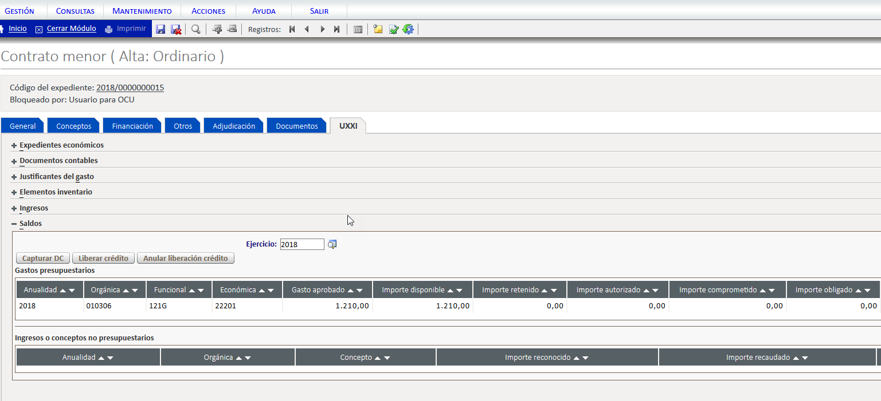
PROCEDIMIENTO CIERRE DEL CONTRATO MENOR.
REGULARIZACIÓN Y CIERRE DEL CONTRATO MENOR (Ficha UXXI\Bloque Saldos)
75871670Y
SE LIBERA EL CRÉDITO SOBRANTE DE LA RESERVA DE DOCUMENTA, PULSANDO EL BOTÓN. UNA VEZ SALDADO SE REALIZA EL PASO ANTERIOR, CONTESTANDO AFIRMATIVAMENTE LA TAREA, Y EL CONTRATO MENOR QUEDA SALDADO

Slide 57
PROCEDIMIENTO BORRADO CONTRATO MENOR REGISTRADO NO APROBADO

Slide 58
PROCEDIMIENTO BORRADO DE CONTRATO MENOR.
BORRADO DE CONTRATO MENOR (Ficha General\Bloque Datos generales)
CONTRATO MENOR REGISTRADO DONDE FINALMENTE SE DENIEGA LA APROBACIÓN DEL GASTO POR PARTE DEL ORGANO DE CONTRATACIÓN
75871670Y

Slide 59
PROCEDIMIENTO BORRADO DE CONTRATO MENOR.
BORRADO DE CONTRATO MENOR (Ficha UXXI\Bloque Expedientes económicos)
75871670Y
NÚMERO DE EXPEDIENTE A LOCALIZAR EN DOCUMENTA, PARA ANULAR LA RESERVA DE CRÉDITO Y BORRAR EL EXPEDIENTE

Slide 60

PROCEDIMIENTO BORRADO DE CONTRATO MENOR.
BORRADO DE CONTRATO MENOR (Icono Historial del contrato)
ACCEDER AL HISTORIAL DEL CONTRATO MENOR PARA VER EL CONTROL DE FLUJO
75871670Y

Slide 61
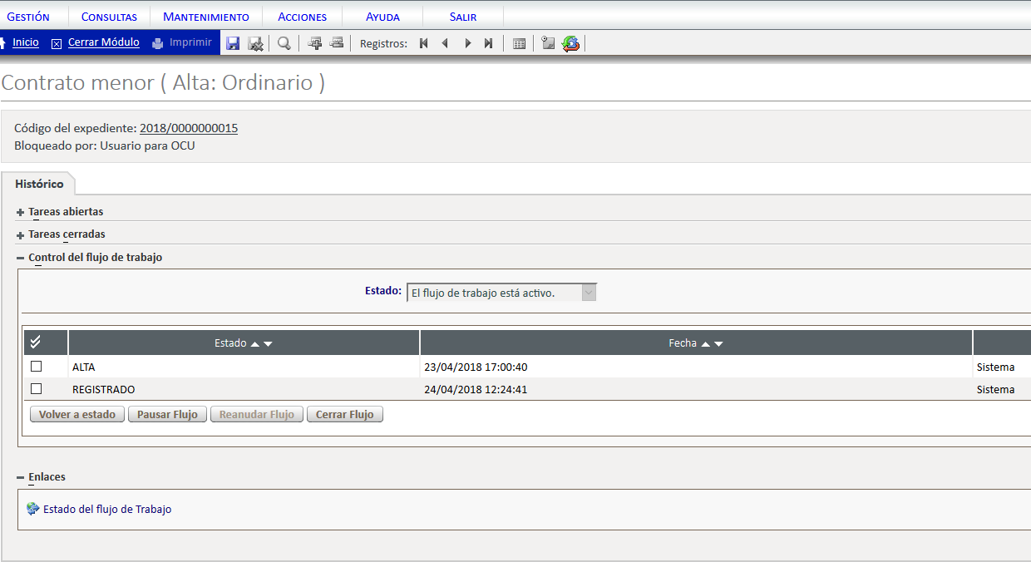
PROCEDIMIENTO BORRADO DE CONTRATO MENOR.
BORRADO DE CONTRATO MENOR (Ficha Histórico\Bloque Control de flujo de trabajo)
75871670Y
SE MARCA EL ESTADO ALTA
SE PULSA EL BOTÓN VOLVER A ESTADO PARA RETROCEDER EL FUJO DE ESE CONTRATO AL ESTADO ALTA

Slide 62
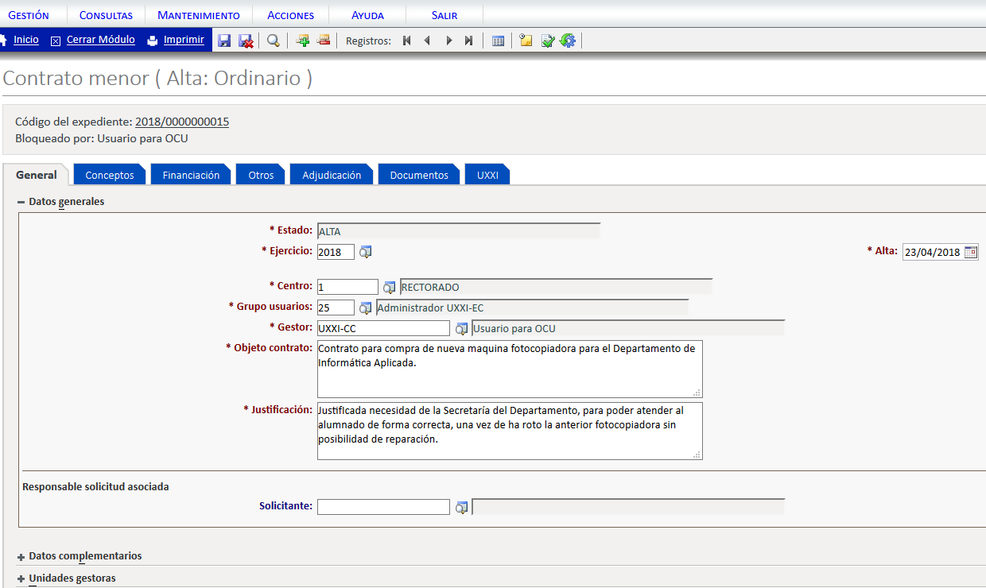
PROCEDIMIENTO BORRADO DE CONTRATO MENOR.
BORRADO DE CONTRATO MENOR (Ficha General\Bloque Datos generales)
CON EL CONTRATO EN ESTADO ALTA DANDO EL ICONO – BORRAMOS EL CONTRATO MENOR
75871670Y

